Slide 1


实时流处理框架——Storm
演讲:李乾文
2013年11月5日

Slide 2

目录
Storm介绍
Storm环境配置
Storm程序流程
Storm总结及问题

Slide 3
目录
Storm介绍
Storm环境配置
Storm程序流程
Storm总结及问题

Slide 4
实时流计算背景
随着互联网的更进一步发展，信息浏览、搜索、关系交互传递型，以及电子商务、互联网旅游生活产品等将生活中的流通环节在线化。对于实时性的要求进一步提升，而信息的交互和沟通正在从点对点往信息链甚至信息网的方向发展，这样必然带来数据在各个维度的交叉关联，数据爆炸已不可避免。因此流式处理和NoSQL产品应运而生，分别解决实时框架和数据大规模存储计算的问题。
流式处理可以用于3种不同场景： 事件流、持续计算以及分布式RPC。
RPC（RemoteProcedureCallProtocol）远程过程调用协议
参考：
1. http://blog.linezing.com/2012/12/storm入门教程-第一章-前言?spm=0.0.0.0.BuyqS9 《storm入门教程 第一章 前言》
2.http://qing.blog.sina.com.cn/tj/88ca09aa33002dsh.html?qq-pf-to=pcqq.c2c 《流处理框架Storm简介》

Slide 5
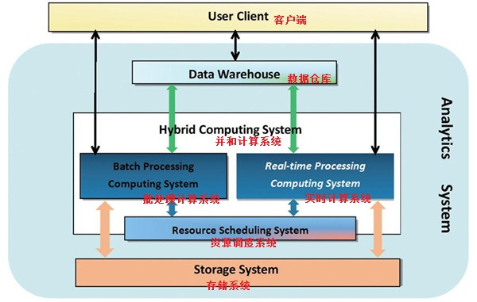
数据分析系统组成
如HDFS
数据分析系统整体组成示意图
参考：
1. http://blog.csdn.net/guoery/article/details/8504257 《流式计算系统》

Slide 6
流处理与批处理
Storm 关注的是数据多次处理一次写入，而 hadoop 关注的是数据一次写入，多次查询使用。Storm系统运行起来后是持续不断的，而 hadoop往往只是在业务需要时调用数据。
参考：
1. 《实时处理方案架构(作者-落枫).pdf》

Slide 7
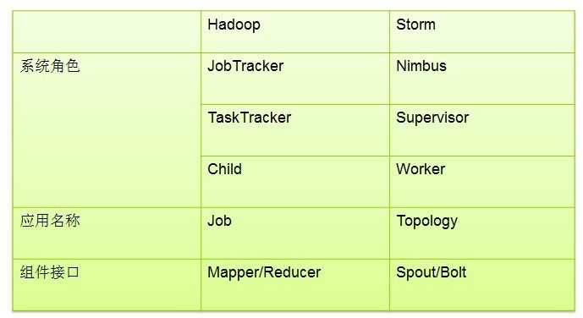
Storm和Hadoop角色对比
参考：
1. http://blog.csdn.net/cnbird2008/article/details/8745156 《流式计算系统》

Slide 8
Storm组件
Topology：storm中运行的一个实时应用程序.
Nimbus：负责资源分配和任务调度.
Supervisor：负责接受nimbus分配的任务,启动和停止属于自己管理的worker进程.
Worker：运行具体处理组件逻辑的进程.
Task：worker中每一个spout/bolt的线程称为一个task.
Spout：在一个topology中产生源数据流的组件.
Bolt：在一个topology中接受数据然后执行处理的组件.
Tuple：一次消息传递的基本单元.
Stream grouping：消息的分组方法
参考：
1. http://blog.csdn.net/cnbird2008/article/details/8745156 《storm简介》

Slide 9
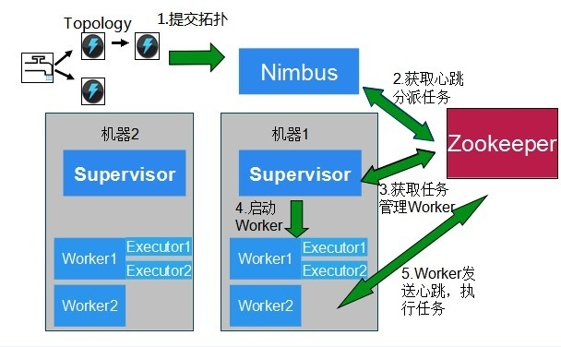
Storm组件
参考：
1. 百度图片搜索

Slide 10
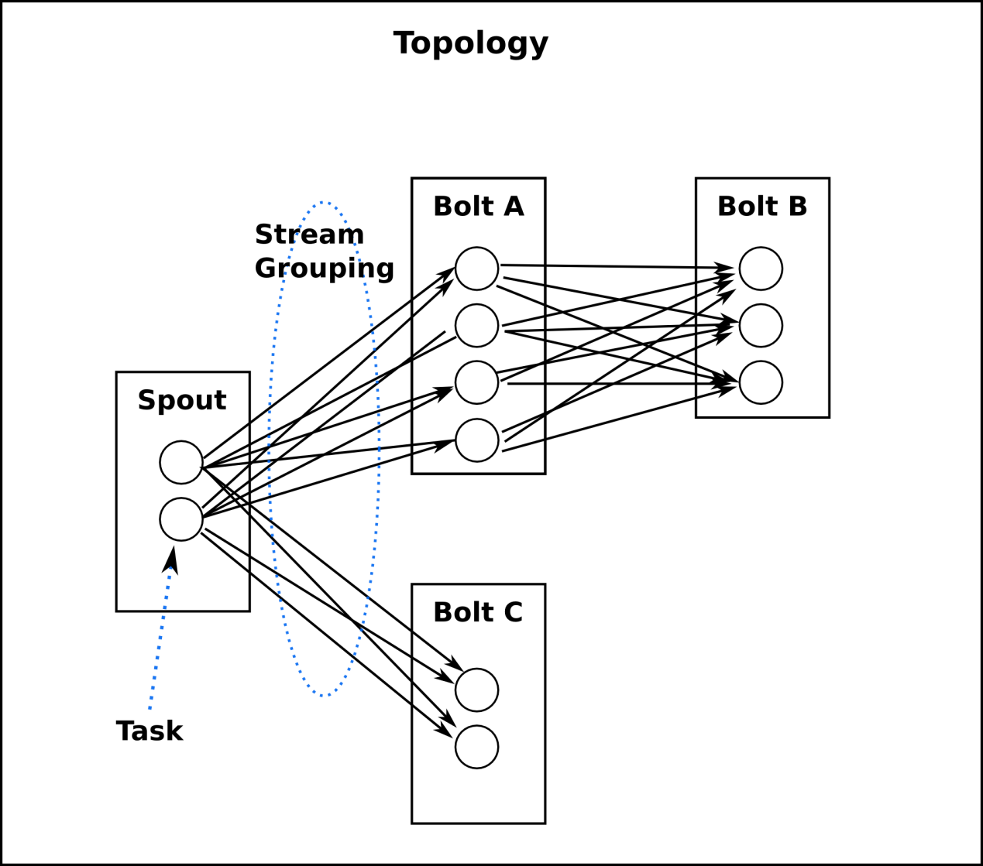
Storm组件
参考：
1. http://blog.csdn.net/yutianzuijin/article/details/8712690 《Storm入门教程 第二章 构建Topology》

Slide 11
Storm特点
可扩展
计算任务可在多个线程、进程和服务器之间并行进行,支持灵活的水平扩展
高可靠
保证每条消息都能被完全处理
高容错性
nimbus、supervisor都是无状态的,可以用kill -9来杀死Nimbus和Supervisor进程,然后再重启它们,任务照常进行.当worker失败后,supervisor会尝试在本机重启它
支持多种编程语言
除了用java实现spout和bolt,还可用其他语言
支持本地模式
可在本地模拟一个Storm集群功能、进行本地测试
高效
用ZeroMQ作为底层消息队列, 保证消息能快速被处理
参考：
1. 百度百科
2. http://blog.linezing.com/2012/12/storm入门教程-第一章-前言?spm=0.0.0.0.BuyqS9 《storm入门教程 第一章 前言》
3. http://blog.csdn.net/wanghai__/article/details/8834273 《Storm安装部署步骤》

Slide 12
目录
Storm介绍
Storm环境配置
Storm程序实例
Storm总结及问题

Slide 13
依赖软件
Storm的依赖软件有Python、Zeromq、Jzmq、Zookeeper。此外，系统应安装有Java、GCC、G++编译环境。
参考：
1. http://hitina.lofter.com/post/a8c5e_136579 《Twitter Storm 安装实战》
2. http://hi.baidu.com/hand51me/item/f738bdfb0b7e01d46325d28f 《centos 怎么安装 g++》

Slide 14
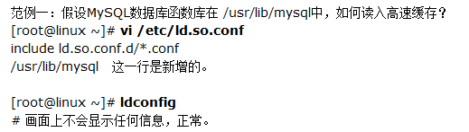
安装Python
# wget http://www.python.org/ftp/python/2.7.2/Python-2.7.2.tgz
# tar zxvf Python-2.7.2.tgz
# cd Python-2.7.2
# ./configure
# make
# make install
# vi /etc/ld.so.conf
追加/usr/local/lib/
# sudo ldconfig
这样的话，Python2.7.2就安装完毕了。
参考：
1. http://hitina.lofter.com/post/a8c5e_136579 《Twitter Storm 安装实战》
2.http://linux.chinaunix.net/techdoc/system/2009/11/25/1146071.shtml 《linux ld.so.conf 和 pkgconf》
3.http://blog.csdn.net/kindlucy/article/details/7320920 《linux下python安装》

Slide 15
安装Zeromq
jzmq的安装是依赖zeromq的，所以应该先装zeromq，再装jzmq。
# wget http://download.zeromq.org/zeromq-2.1.7.tar.gz
# tar zxf zeromq-2.1.7.tar.gz
# cd zeromq-2.1.7
# ./configure
# make
# make install
# sudo ldconfig
2）安装jzmq
# yum install git(CentOS) & apt-get install git(Ubuntu)
# git clone git://github.com/nathanmarz/jzmq.git
# cd jzmq
# ./autogen.sh
# ./configure
# make
# make install
在过程中很可能会遇到依赖库相关问题，详见参考1
可到https://github.com/nathanmarz/jzmq直接下载压缩包
参考：
1. http://hitina.lofter.com/post/a8c5e_136579 《Twitter Storm 安装实战》
2.http://www.cnblogs.com/panfeng412/archive/2012/11/30/how-to-install-and-deploy-storm-cluster.html 《Storm集群安装部署步骤【详细版】》

Slide 16
SSH免密码配置
为使各台计算机间Zookeeper同步数据、应配置SSH免密码登录
1 确认本机sshd的配置文件（root）
$ vi /etc/ssh/sshd_config
找到以下内容，并去掉注释符"#"
RSAAuthentication yes
PubkeyAuthentication yes
AuthorizedKeysFile .ssh/authorized_keys
2 如果修改了配置文件需要重启sshd服务（root）
$ vi /sbin/service sshd restart
3 ssh登陆系统 后执行测试命令
$ ssh localhost
回车会提示你输入密码，因为此时我们还没有生成证书。
4 生成证书公私钥
$ ssh-keygen -t dsa -P '' -f ~/.ssh/id_dsa
$ cat ~/.ssh/id_dsa.pub >> ~/.ssh/authorized_keys
参考：
1. http://www.cnblogs.com/xia520pi/archive/2012/05/16/2504132.html 《Hadoop集群（第5期副刊）_JDK和SSH无密码配置》·

Slide 17
SSH免密码配置
5 拷贝本地生产的key到远程服务器端
$cat ~/.ssh/id_rsa.pub | ssh 远程用户名@远程服务器ip 'cat - >> ~/.ssh/authorized_keys'
6 测试登陆
ssh user@远程ip
7 如果登陆不成功,需要修改远程服务器上的authorized_keys文件权限
$ chmod 600 ~/.ssh/authorized_keys
参考：
1. http://www.cnblogs.com/xia520pi/archive/2012/05/16/2504132.html 《Hadoop集群（第5期副刊）_JDK和SSH无密码配置》

Slide 18
安装Zookeeper及单机配置
# wget http://ftp.meisei-u.ac.jp/mirror/apache/dist/zookeeper/zookeeper-3.4.5/zookeeper-3.4.5.tar.gz
# tar -zxf zookeeper-3.4.5.tar.gz
# cp -R zookeeper-3.4.5 /usr/local/
# ln -s /usr/local/zookeeper-3.4.5/ /usr/local/zookeeper
# vi ~./bashrc
(设置ZOOKEEPER_HOME和ZOOKEEPER_HOME/bin环境变量,vim /etc/profile&source /etc/profile)
追加： export ZOOKEEPER_HOME="/path/to/zookeeper"
export PATH=$PATH:$ZOOKEEPER_HOME/bin
# cd /usr/local/zookeeper/conf/
# cp zoo_sample.cfg zoo.cfg
(用zoo_sample.cfg制作$ZOOKEEPER_HOME/conf/zoo.cfg)
zookeeper的单机安装完成。
启动服务 bin/zkServer.sh start
用bin/zkServer.sh status 查看会显示"standalone"
启动客户端测试bin/zkCli.sh -server 127.0.0.1:2181
参考：
1. http://hitina.lofter.com/post/a8c5e_136579 《Twitter Storm 安装实战》
2.http://www.habadog.com/2012/02/21/zookeeper-install-and-test-in-linux/ 《linux下zookeeper安装与测试》

Slide 19

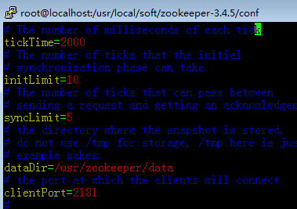
安装Zookeeper及单机配置
zoo_sample.cfg内容:

Slide 20


Zookeeper集群配置
在单机配置文件zoo.cfg末尾加上
server.1=192.168.61.130:2888:3888
server.2=192.168.61.134:2888:3888
server.3=192.168.61.135:2888:3888
格式为：server.id=host:port:port
id是为每个Zookeeper节点的编号
同时需要在 dataDir目录下面新建文件"myid",内容为$id数值.
echo $id> $dataDir/myid
第一个port是用于follower连接leader的端口,第二个port是用于leader选举的端口.当集群中的leader宕机后其中一台follower的模式转变成leader.
所以Storm集群中的Nimbus主机不一定是leader.
参考：
1. http://hitina.lofter.com/post/a8c5e_136579 《Twitter Storm 安装实战》
2.http://www.habadog.com/2012/02/21/zookeeper-install-and-test-in-linux/ 《linux下zookeeper安装与测试》
3.http://blog.csdn.net/shenlan211314/article/details/6187040 《 ZooKeeper系列之十：ZooKeeper的一致性保证及Leader选举》

Slide 21
关于"server.id=host:port:port"
官方解释
server.x=[hostname]:nnnnn[:nnnnn], etc
servers making up the ZooKeeper ensemble. When the server starts up, it determines which server it is by looking for the file myid in the data directory. That file contains the server number, in ASCII, and it should match x in server.x in the left hand side of this setting.
http://zookeeper.apache.org/doc/r3.4.3/zookeeperAdmin.html#sc_CrossMachineRequirements

Slide 22
安装Storm及单机配置
# wget https://github.com/downloads/nathanmarz/storm/storm-0.8.1.zip
# unzip storm-0.8.1.zip
# cp -R storm-0.8.1 /usr/local/
vim ~/.bashrc
追加export STORM_HOME=/usr/local/storm-0.8.1
export PATH=$PATH:$STORM_HOME/bin
到此为止单机版的Storm就安装完毕了。
Storm下载地址
http://storm-project.net/downloads.html
https://github.com/nathanmarz/storm/
参考：
1. http://hitina.lofter.com/post/a8c5e_136579 《Twitter Storm 安装实战》
2.http://www.cnblogs.com/panfeng412/archive/2012/11/30/how-to-install-and-deploy-storm-cluster.html 《Storm集群安装部署步骤【详细版】》

Slide 23
Storm集群配置
配置文件:storm.yaml
########## These MUST be filled in for a storm configuration
storm.zookeeper.servers:
- "192.168.61.130"
- "192.168.61.134"
- "192.168.61.135"
nimbus.host: "192.168.61.130"
storm.local.dir: "/data/storm/data"
ui.port: "8080"
Storm下载地址
http://storm-project.net/downloads.html
https://github.com/nathanmarz/storm/
参考：
1. http://hitina.lofter.com/post/a8c5e_136579 《Twitter Storm 安装实战》
2.http://www.cnblogs.com/panfeng412/archive/2012/11/30/how-to-install-and-deploy-storm-cluster.html 《Storm集群安装部署步骤【详细版】》

Slide 24
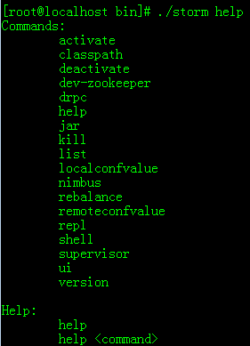

启动Storm
启动Storm(在此之前要启动Zookeeper)
./storm nimbus >/dev/null 2>&1 &
./storm supervisor >/dev/null 2>&1 &
./storm ui >/dev/null 2>&1 &
./command.sh >output 2>&1 &
意思是把标准错误(2)重定向到标准输出中(1),而标准输出又导入文件output里面
所以结果是标准错误和标准输出都导入文件output里面了。
参考：
1. http://hitina.lofter.com/post/a8c5e_136579 《Twitter Storm 安装实战》
2. http://www.cnblogs.com/panfeng412/archive/2012/11/30/how-to-install-and-deploy-storm-cluster.html 《Storm集群安装部署步骤【详细版】》
3. http://www.2cto.com/os/201301/185701.html 《linux nohup命令详解》

Slide 25
关闭Storm
结束nimbus进程
[root@localhost bin]# kill 2781(nimbus进程号)
★ 关闭nimbus相关进程:
kill `ps aux | egrep '(daemon\.nimbus)|(storm\.ui\.core)' | fgrep -v egrep | awk '{print $2}'`
★ 关闭supervisor上的所有storm进程:
kill `ps aux | fgrep storm | fgrep -v 'fgrep' | awk '{print $2}'`
参考：
1. http://hitina.lofter.com/post/a8c5e_136579 《Twitter Storm 安装实战》
2. http://www.cnblogs.com/panfeng412/archive/2012/11/30/how-to-install-and-deploy-storm-cluster.html 《Storm集群安装部署步骤【详细版】》
3. http://www.tuicool.com/articles/3A3mQ3 《最近碰到的一些storm问题总结》

Slide 26
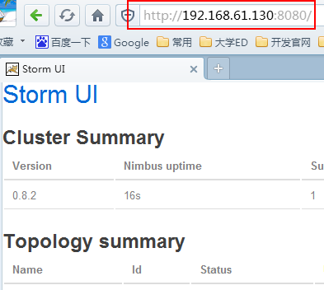
Storm环境配置
启动后可以通过http://{nimbus host}:8080
观察集群的worker资源使用情况,Topologies的运行状态等信息.
1）提交Storm Topology：
storm jar mycode.jar storm.MyTopology arg1 arg2 .. mycode.jar是包含Topology实现代码的jar包,
storm.MyTopology的main方法是Topology的入口,
arg1,arg2等为main方法参数.
2）列出Storm Topology：storm list
2）停止Storm Topology：
storm kill {topologyname}
在非nimbus主机上不能list和kill，会显示拒绝连接
在nimbus主机上还可运行supervisor、在supervisor
主机上不能运行nimbus
参考：
1. http://hitina.lofter.com/post/a8c5e_136579 《Twitter Storm 安装实战》
2.http://www.cnblogs.com/panfeng412/archive/2012/11/30/how-to-install-and-deploy-storm-cluster.html 《Storm集群安装部署步骤【详细版】》

Slide 27
Topology提交(正确)
提交Topology
192.168.61.130(主) | 192.168.61.134(从) | 192.168.61.135(从)
Nimbus | Nimbus | Nimbus
Supervisor | Supervisor | Supervisor
UI | UI | UI
192.168.61.130(主) | 192.168.61.134(从) | 192.168.61.135(从)
Nimbus | Nimbus | Nimbus
Supervisor | Supervisor | Supervisor
UI | UI | UI

Slide 28
Topology提交(错误)
提交Topology
192.168.61.130(主) | 192.168.61.134(从) | 192.168.61.135(从)
Nimbus | Nimbus | Nimbus
Supervisor | Supervisor | Supervisor
UI | UI | UI
192.168.61.130(主) | 192.168.61.134(从) | 192.168.61.135(从)
Nimbus | Nimbus | Nimbus
Supervisor | Supervisor | Supervisor
UI | UI | UI

Slide 29
目录
Storm介绍
Storm环境配置
Storm程序流程
Storm总结及问题

Slide 30
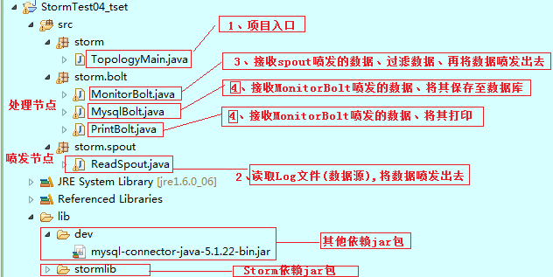
项目结构
注:
因篇幅限制,以下程序为主要实现代码架构、异常等具体代码省略!!!

Slide 31
项目入口(TopologyMain.java)
public static void main(String[] args) {
TopologyBuilder builder = new TopologyBuilder();
builder.setSpout("read", new ReadSpout());
builder.setBolt("monitor", new MonitorBolt()).shuffleGrouping("read");
builder.setBolt("print", new PrintBolt()).shuffleGrouping("monitor");
builder.setBolt("mysql", new MysqlBolt()).shuffleGrouping("monitor");
Config config = new Config();
1、实例化TopologyBuilder类
2、设置数据喷发节点(Spout类)：Spout类首先执行open方法、再执行 nextTuple方法(读取数据,使用SpoutOutputCollector类发射出去)
3、设置数据处理节点(Bolt类)：declareOutputFields方法声明bolt的输出参数、执行execute方法处理数据后使用SpoutOutputCollector类发射出去
4、还可以继续设置数据处理节点.....
流分组:
Shuffle分组,Fields分组,All分组,自定义分组,Direct分组,Global分组,None分组
参考：
1. http://blog.csdn.net/lonelytrooper/article/details/9963631 《getting start with storm 翻译 第三章 part-1-Topologies -流分组》

Slide 32
项目入口(TopologyMain.java)
if (args != null && args.length > 0) { //远程运行
StormSubmitter.submitTopology(args[0], config,builder.createTopology());
} else { //本地运行
LocalCluster cluster = new LocalCluster();
cluster.submitTopology("simple", config, builder.createTopology());
}
}

Slide 33
喷发节点(ReadSpout.java)
public class ReadSpout implements IRichSpout {
private SpoutOutputCollector collector;
private boolean complete=false;
private Reader Fread=null;
private BufferedReader Fbuff=null;
@Override
public void open(Map conf, TopologyContext context,SpoutOutputCollector collector) { this.collector=collector;
File file =new File("domain.log");
Fread = new FileReader(file);
Fbuff=new BufferedReader(Fread);
}
@Override
public void nextTuple() {
if(!complete){
String str=null;
while((str=Fbuff.readLine())!= null){this.collector.emit(new Values(str));}
complete=true;
}
}
@Override
public void declareOutputFields(OutputFieldsDeclarer declarer) {
declarer.declare(new Fields("line"));
}

Slide 34
喷发节点(ReadSpout.java)
@Override
public void close() {
}
@Override
public void activate() {
}
@Override
public void deactivate() {
}
@Override
public void ack(Object msgId) {
}
@Override
public void fail(Object msgId) {
}
@Override
public Map<String, Object> getComponentConfiguration() {
return null;
}
}

Slide 35
处理节点(MonitorBolt.java)
public class MonitorBolt implements IRichBolt {
private OutputCollector collector;
@Override
public void prepare(Map stormConf, TopologyContext context,
OutputCollector collector) {
this.collector = collector;
}
@Override
public void execute(Tuple input) {
String str =input.getString(0); //相当于list容器
String regex="\\.google\\.";
boolean result=Pattern.compile(regex).matcher(str).find();
if(result){
this.collector.emit(new Values(str));
}
}

Slide 36
处理节点(MonitorBolt.java)
@Override
public void cleanup() {
}
@Override
public void declareOutputFields(OutputFieldsDeclarer declarer) {
declarer.declare(new Fields("str"));//声明bolt的输出参数
}
@Override
public Map<String, Object> getComponentConfiguration() {
return null;
}
}

Slide 37
处理节点(MysqlBolt.java)
public class MysqlBolt implements IRichBolt{
private Connection conn=null;
private Statement stmt = null;
private OutputCollector collector;
@Override
public void prepare(Map stormConf, TopologyContext context,OutputCollector collector) {
this.collector = collector;
//{....}连接数据库
}
@Override
public void execute(Tuple input) {
String str =input.getString(0);
//{....}插入数据库
}
@Override
public void cleanup() {
//{....}关闭数据库连接
}
@Override
public void declareOutputFields(OutputFieldsDeclarer declarer){
}
@Override
public Map<String, Object> getComponentConfiguration() {return null;}
}

Slide 38


Storm程序流程
操作演示

Slide 39
目录
Storm介绍
Storm环境配置
Storm程序流程
Storm总结及问题

Slide 40
Storm数据接入层
1、消息队列(MetaQ)
2、通过网络Socket传输数据
3、前端业务系统专有数据采集 API
4、对日志文件定时监控
参考：
1. 《实时处理方案架构(作者-落枫).pdf》

Slide 41
Storm数据落地层
1、消息队列(MetaQ)
2、Mysql等数据库
3、HDFS等分布式文件系统
参考：
1. 《实时处理方案架构(作者-落枫).pdf》

Slide 42
业务需求
(1) 条件过滤
这是Storm最基本的处理方式，对符合条件的数据进行实时过滤，将符合条件的数据保存下来，这种实时查询的业务需求在实际应用中是很常见的。
(2) 中间计算
我们需要改变数据中某一个字段（例如是数值），我们需要利用一个中间值经过计算（值比较、求和、求平均等等）后改变该值，然后将数据重新输出。
(3) 求TopN
相信大家对TopN类的业务需求也是比较熟悉的，在规定时间窗口内，统计数据出现的 TopN，该类处理在购物及电商业务需求中，比较常见。
(4) 分布式RPC
Storm有对RPC进行专门的设计，分布式RPC用于对Storm上大量的函数调用进行并行计算，最后将结果返回给客户端。
参考：
1. 《实时处理方案架构(作者-落枫).pdf》

Slide 43
业务需求
(5) 推荐系统
在实时处理时从 mysql及 hadoop中获取数据库中的信息，例如在电影推荐系统中，传入数据为用户当前点播电影信息，从数据库中获取的是该用户之前的一些点播电影信息统计。
(6) 批处理
所谓批处理就是数据攒积到一定触发条件，就批量输出，所谓的触发条件类似时间窗口到了，统计数量够了及检测到某种数据传入等等。
(7) 热度统计
热度统计实现依赖于 TimeCacheMap 数据结构，该结构能够在内存中保存近期活跃的对象。我们可以使用它来实现例如论坛中的热帖排行计算等。
参考：
1. 《实时处理方案架构(作者-落枫).pdf》

Slide 44
问题
1、使用Maven或Leiningen解决依赖包问题
2、Socket端口Spout IP地址不定
3、日志、数据库等监控
4、Nimbus单点故障
5、分布式RPC
6、布置metaq集群,写metaq与storm的接口
7、实现线上更新(例如动态更改过滤规则)
8、部署hadoop集群,写hdfs与storm接口
9、支持类Top N统计处理
参考：
1. http://blog.sina.com.cn/s/blog_8c243ea30101iwim.html 《Storm项目：流数据监控3<示例运行>》
2. http://www.cnblogs.com/yufengof/p/storm-nimbus-ha.html 《storm源码之一个class解决nimbus单点问题》
3. 《实时处理方案架构(作者-落枫).pdf》

Slide 45
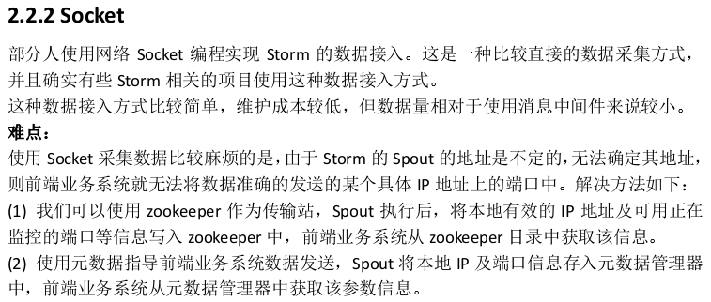
问题
参考：
1. http://blog.sina.com.cn/s/blog_8c243ea30101iwim.html 《Storm项目：流数据监控3<示例运行>》
2. http://www.cnblogs.com/yufengof/p/storm-nimbus-ha.html 《storm源码之一个class解决nimbus单点问题》

Slide 46
THE END

Slide 47

谢谢观赏
Witter Storm
Realtime Computation System

